Slide 1


স্বাগতম

Slide 2


পাঠ পরিচিতি
শ্রেণি : পঞ্চম
বিষয় : প্রাথমিক গণিত
অধ্যায়ঃ 8(পরিমাপ)
সময় : 40 মিনিট

Slide 3

পরিচিতি
মোহাম্মদ শামসুজ্জামান
সহকারী শিক্ষক
বড়াব্দা শাহ সরকারি প্রাথমিক বিদ্যালয়
চুনারুঘাট,হবিগণঞ্জ ।
Email: mshamsuzzaman718@gmail.com

Slide 4
আজকের পাঠ
৫ সেমি
আয়তের ক্ষেত্রফল।
৩ সেমি

Slide 5
শিখনফল
24.2.1 আয়তক্ষেত্র ও বর্গক্ষেত্রের ক্ষেত্রফলের সূত্র বলতে ও ব্যবহার করতে পারবে।

Slide 6
এস আমরা কিছু ছবি দেখি
এগুলো কিসের ছবি?
এটা একটা চতুর্ভুজ, এর বিপরীত বাহু সমান ।
এটা একটা চতুর্ভুজ, ৪টি বাহু সমান।
এটি একটি আয়ত।
এটি একটি বর্গ

Slide 7
নিচের চিত্রটি লক্ষ‌ করি-
১ সেমি
১ সেমি
ক্ষেত্রফল = ১ ব. সেমি

Slide 8
নিচের চিত্রটি লক্ষ‌ করি-
চিত্রটির ক্ষেত্রফল কত?
আর একটি চিত্র লক্ষ করি-
তাহলে কোন চিত্রটি বড়?
এই চিত্রটির ক্ষেত্রফল কত?
৪ সেমি
৫ সেমি
৪ সেমি
৩ সেমি
এই চিত্রটি বড়
চিত্রটির ক্ষেত্রফল ৩×৫ = ১৫ ব. সেমি
চিত্রটির ক্ষেত্রফল ৪×৪ = ১৬ ব. সেমি

Slide 9
আয়ত ক্ষেত্রটির ক্ষেত্রফল-
৫ সেমি
আয়ত ক্ষেত্রের ক্ষেত্রফল নির্ণয়ের সুত্র-
৩ সেমি
আয়ত ক্ষেত্রের ক্ষেত্রফল = দৈর্ঘ‌্য ×প্রস্থ
৩×৫ = ১৫ ব. সেমি

Slide 10
বর্গ ক্ষেত্রটির ক্ষেত্রফল-
৪ সেমি
৪ সেমি
বর্গ ক্ষেত্রের ক্ষেত্রফল নির্ণয়ের সুত্র-
বর্গ ক্ষেত্রের ক্ষেত্রফল = ১ বাহু × ১ বাহু
৪×৪ = ১৬ ব. সেমি

Slide 11
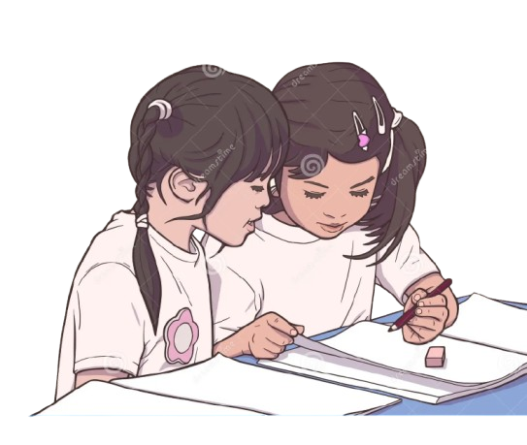
জোড়ায় কাজ
জোড়ায় আলোচনা করে নিচের চিত্রটির ক্ষেত্রফল নির্ণয় কর-
6 সেমি
এবার মিলিয়ে দেখি-
আয়তক্ষেত্রের ক্ষেত্রফল = দৈর্ঘ‌্য ×প্রস্থ
4 সেমি
৪×৬ ব. সেমি
= ২৪ ব. সেমি

Slide 12

দলীয় কাজ
দলে আলোচনা করে নিচের চিত্রটির ক্ষেত্রফল নির্ণয় কর-
এবার মিলিয়ে দেখি-
৫ সেমি
বর্গক্ষেত্রের ক্ষেত্রফল = ১ বাহুর দৈর্ঘ‌্য × ১ বাহুর দৈর্ঘ‌্য
৫ সেমি
৫×৫ ব. সেমি
= ২৫ ব. সেমি

Slide 13



সঠিক উত্তরটি বাচাই করঃ
১। আয়তক্ষেত্রের ক্ষেত্রফল নির্ণয়ের সুত্র কোনটি?
ক) ভূমি × উচ্চতা
খ) (ভূমি × উচ্চতা) × ২
গ) দৈর্ঘ‌্য × প্রস্থ
ঘ) (ভূমি × উচ্চতা) + ২
২। কোন কোন আয়তক্ষেক্ষের দৈর্ঘ‌্য ৬ সেমি এবং প্রস্থ ৪ সেমি, ক্ষেত্রফল কত?
ক) ২৪ ব. সেমি
খ) ৪৮ ব. সেমি
গ) ১২ ব. সেমি
ঘ) ২৬ ব. সেমি
৩। কোন বর্গক্ষেত্রের ১ বাহুর দৈর্ঘ‌্য ৩ সেমি, ক্ষেত্রফল কত?
ক) ৫ ব. সেমি
খ) ১০ ব. সেমি
গ) ৮ ব. সেমি
ঘ) ৯ ব. সেমি

Slide 14

